Slide 2
পৌরনীতি ও সুশাসন ক্লাসে
সবাইকে স্বাগত

Slide 3
পরিচিতি
মোহাম্মদ বেলাল হোসাইন
(প্রভাষক-রাষ্ট্রবিজ্ঞান)
কামরাংগা ফাযিল (ডিগ্রি) মাদরাসা
সদর-চাঁদপুর।
শ্রেণিঃআলিম ২য় বর্ষ
বিষয়: পৌরনীতি ও সুশাসন ২য় পত্র
প্রথম অধ্যায়
সময়: 45 মিনিট
তারিখ: ১০/11/২০20 খ্রীঃ ।

Slide 4
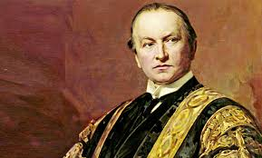
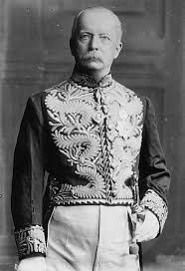
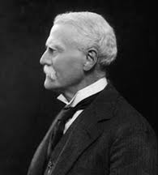
এসো নিচের ছবিগুলো মনোযোগ দিয়ে দেখি
ভারতের গভর্নর জেনারেল লর্ড কার্জন
পশ্চিমবঙ্গ প্রদেশের গভর্নর জেনারেল স্যার এন্ডূ ফ্রেজার
আসাম ও পূর্ববঙ্গ প্রদেশের গভর্নর জেনারেল স্যার ব্যামফিল্ড ফুলার

Slide 5
১৯০৫ সালের বঙ্গবঙ্গ

Slide 6
এই পাঠের শেষে শিক্ষার্থীরা - - -
১। ১৯০৫ সালের বঙ্গভঙ্গ কি তা বলতে পারবে,
২। ১৯০৫ সালের বঙ্গভঙ্গের কারন সমূহ ব্যাখ্যা করতে পারবে,
৩। ১৯০৫ সালের বঙ্গভঙ্গের ফলাফল সমূহ মূল্যায়ন করতে পারবে।

Slide 7
১৯০৫ সালের বঙ্গভঙ্গ কী
বিংশ শতাব্দীর শুরুতেই বঙ্গভঙ্গ ভারতীয় উপমহাদেশের রাজনীতিতে একটি অনন্য সাধারণ ঘটনা। বঙ্গভঙ্গের প্রস্তাব প্রথম উপস্থপিত হয় ১৮৫৩ সালে। পরে ১৯০৩ সালের ডিসেম্বর মাসের ঘোষণা অনুযায়ী ১৯০৫ সালের অক্টোবর মাসে তা কার্যকরী হয়। কলিকাতার ধনী ও সামান্ত হিন্দুদের নাগপাশ হতে পূর্ব বঙ্গের জনসাধারণের মুক্তির জন্য নবাব স্যার সলিমুল্লাহ পূর্ব বঙ্গকে আলাদা প্রদেশের মর্যাদা দানের জন্য বৃটিশ সরকারের নিকট দাবী উপস্থাপন করেন।

Slide 8
তাছাড়া দু,লক্ষ বর্গমাইল এলাকা ও সাত কোটি সারে আঠার লক্ষ জনসংখ্যা অধ্যষিত বিশাল বাংলাকে একটি কেন্দ্র শাসন করা বড়ই অসুবিধাজনক ছিল। এ অবস্থার প্রেক্ষিতে লর্ড কার্জন প্রশাসনিক সুবিধার্থে বাংলাকে দু,টি প্রদেশে বিভক্ত করেন। [ক] ঢাকা,রাজশাহী ও চট্রগ্রাম বিভাগ এবং আসাম নিয়ে পূর্ববঙ্গ ও আসাম নামে নতুন করেন,এই প্রদেশের রাজধানী করা হয় ঢাকা । স্যার ব্যামফিল্ড ফুলারকে নতুন প্রদেশের গভর্নর নিযুক্ত করা হয়। [খ] পশ্চিমবঙ্গ,বিহার ও উড়িষ্যা নিয়ে পশ্চিমবঙ্গ প্রদেশ গঠিত হয়।পশ্চিমবঙ্গ প্রদেশের রাজধানী করা হয় কলকাতা। পশ্চিমবঙ্গ প্রদেশের গভর্নর নিযুক্ত করা হয় স্যার এন্ডু ফ্রেজারকে। নবাব স্যার সলিমুল্লাহর দাবী ও লর্ড কার্জন এবং নতুন প্রশাসাকদের সহযোগিতায় ১৯০৫ সালে বঙ্গভঙ্গ সম্পন্ন করেন।

Slide 9
এসো নিচের ভিডিওটি মনোযোগ সহকারে দেখি....

Slide 10
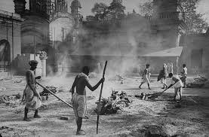
কলকাতায় হিন্দু-মুসলমানদের প্রতিনিয়ত দাঙ্গা

Slide 11
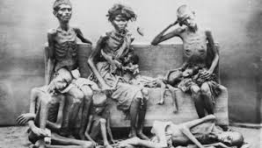
বঙ্গভঙ্গের কারনে মুসলমানদের অবস্থা

Slide 12
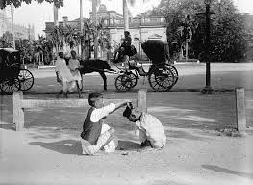
মুসলমানদের করুন দিন-যাপন

Slide 13
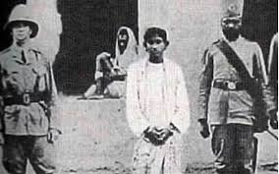
বালক কুদিরাম পুলিশের হাতে গ্রেপ্তার

Slide 14
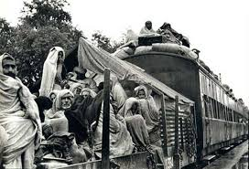
বঙ্গভঙ্গের সময় মুসলমানদের করুন অবস্থায় দিন-যাপন

Slide 15
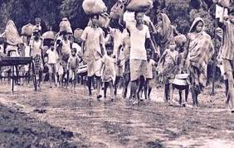
হিন্দু-মুসলমানদের দাঙ্গা,জীবনের নিরাপত্তার জন্যে মুসলমানেরা পালাচ্ছে।

Slide 16
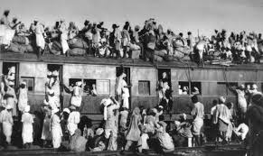
বঙ্গভঙ্গের কারনে মুসলমানদের প্রতিবাদ

Slide 17
বঙ্গভঙ্গের কারনে মুসলমানদের আন্দোলন

Slide 18
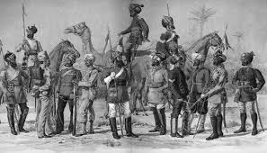
বঙ্গভঙ্গের কারনে মুসলমান নেতাদের তীব্র প্রতিবাদী মনোভাব

Slide 19
১৯০৫ সালের বঙ্গবংঙ্গের কারন সমূহঃ
১। প্রশাসনিক কারন
২। রাজনৈতিক কারন
৩। সামাজিক কারন
৪। অর্থনৈতিক কারন
৫। ধর্মীয় কারন

Slide 20
জোড়ায় কাজ
বঙ্গভঙ্গের যে কোনো ১ টি কারন ব্যাখ্যা করে লিখ।

Slide 21
১৯০৫ সালের বঙ্গবংঙ্গের ফলাফল সমূহঃ
১। ঢাকার উন্নয়ন
২। পূর্ব বাংলার উন্নয়ন
৩। মুসলিম লীগ প্রতিষ্ঠা
৪। বাংলার শিক্ষার উন্নয়ন
৫। চাকুরি ক্ষেত্রে প্রাপ্তি
৬। হিন্দু ও মুসলমান বিরোধ
৭। সন্ত্রাসবাদী আন্দোলন
৮। ভাগ কর ও শাসন কর নীতির প্রয়োগ

Slide 22
দলীয় কাজ
বঙ্গভঙ্গের যে কোনো ১ টি ফলাফল ব্যাখ্যা করে লিখ।

Slide 23
সারাংশ
আজকের এ পাঠ থেকে আমরা বঙ্গভঙ্গ কী,বঙ্গভঙ্গের কারন, এবং বঙ্গভঙ্গের ফলাফল সর্ম্পকে জানলাম।

Slide 24
মূল্যায়ন
১। বঙ্গভঙ্গের সময় ভারতের গভর্নর জেনারেল কে ছিলেন?
ক) রবার্ট ক্লাইভ
খ) ওয়ারেন হেস্টিংস
গ) লর্ড কার্জন
ঘ) উইলিয়াম বেন্টিক
২। বঙ্গভঙ্গ হয় কতসালে?
ক) ১৯০৪
খ) ১৯০৫
গ) ১৯০৯
ঘ) ১৯১১

Slide 25
৩। পূর্ব-বঙ্গ ও আসাম প্রদেশের রাজধানী করা হয় ----- ?
ক) ঢাকা
খ) নয়াদিল্লি
গ) পশ্চিমবঙ্গ
ঘ) বিহার
৪। পশিমবঙ্গ প্রদেশের রাজধানী করা হয় ---------------?
ক) ঢাকা
খ) কলকাতা
গ) উড়িষ্যা
ঘ) রাজশাহী

Slide 26
বাড়ির কাজ
বঙ্গভঙ্গের ফলে ব্রিটিশ শাসকদের ভারত শাসন সহজ হয়, যুক্তিসহ উপস্থাপন কর।

Slide 27
সবাইকে ধন্যবাদ

